Slide 1
Lab08
리눅스시스템 01분반
1515655 컴퓨터과학부 임소희

Slide 2
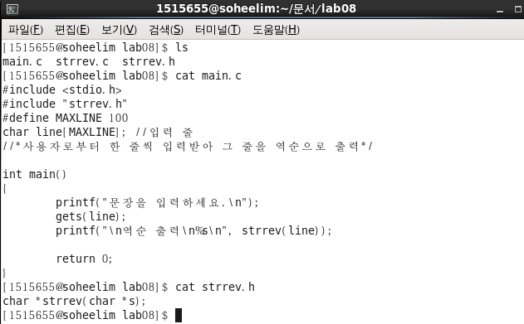
1. 문자열 역순 프로그램 작성
다중 모듈 프로그램
main 프로그램과 strrev 함수를 분리하여 별도 파일로 작성
strrev.h 함수의 프로토타입을 포함하는 헤더 파일

Slide 3
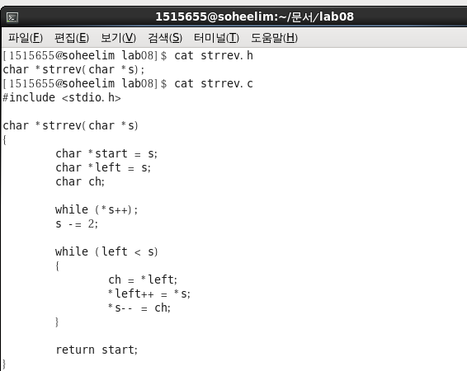
1. 문자열 역순 프로그램 작성
strrev.c
문자열 매개변수를 취하여 그 문자들의 역순 문자열을
리턴하는 strrev() 함수를 별도의 파일에 작성

Slide 4
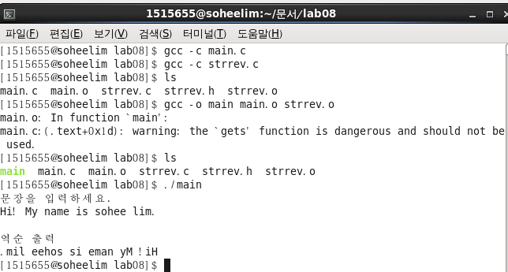
2. GCC 이용하여 컴파일 및 실행
$ gcc –c 파일
목적 파일인 *.o 생성
$ gcc –c 파일
실행 파일 생성
$ ./실행 파일 현재 디렉터리 내의 실행 파일 실행

Slide 5
3. GDB 이용하여 디버깅
<gdb 디버거 이용하여 할 수 있는 일>
정지점 (breakpoint) 설정
한 줄씩 실행
변수 접근 및 수정
함수 탐색
추적(tracing)

Slide 6
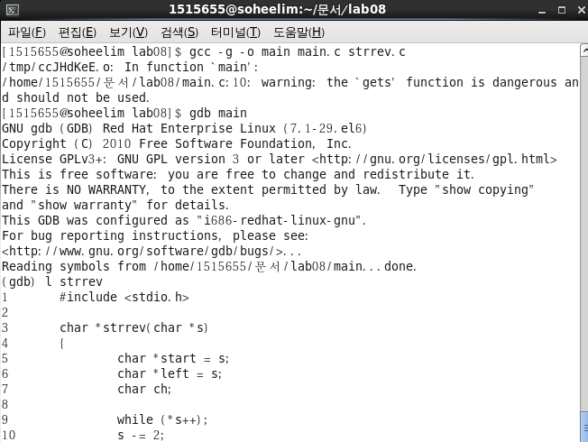
3. GDB 이용하여 디버깅
$ gcc –g main main.c strrev.c
Gdb 디버거 사용 전 컴파일
→목적 파일 내에
여러 디버깅 정보 포함하게 됨
$ gdb [실행파일]
gdb 디버거 실행
(gdb) l strrev
소스 보기: l(ist)
strrev 함수 리스트

Slide 7
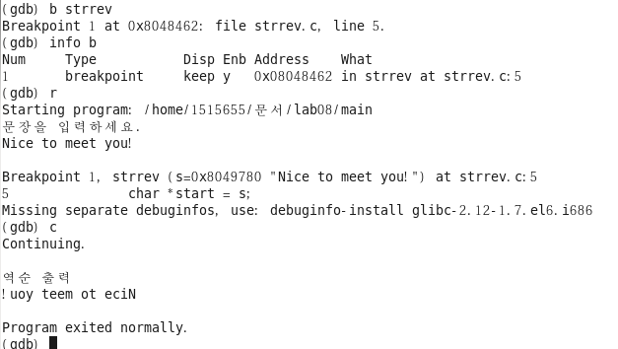
3. GDB 이용하여 디버깅
/*break point 없애려면 clear 줄번호 혹은 d 사용*/
(gdb) b strrev
정지점: b(reak)
strrev 함수 시작 부분에
정지점 설정
(gdb) r
프로그램 수행
r(un) 인수
명령줄 인수를 받아 프로그램 수행
(gdb) c
프로그램 수행
c(ontinue)
정지점을 만날 때까지 계속 수행

Slide 8
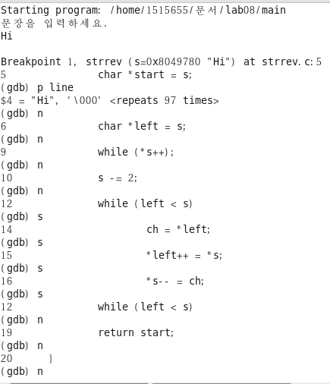
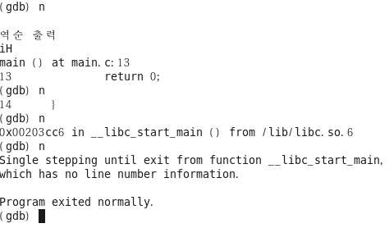
3. GDB 이용하여 디버깅
(gdb) p line
변수 값 프린트: p(rint)
p 변수명
해당 변수 값 프린트
(gdb) n
프로그램 수행
n(ext)
멈춘 지점에서 다음 줄을 수행하고 멈춤
(gdb) s
프로그램 수행
s(tep)
n과 같은 기능이나
함수 호출 시 함수 내부로 들어감

Slide 9
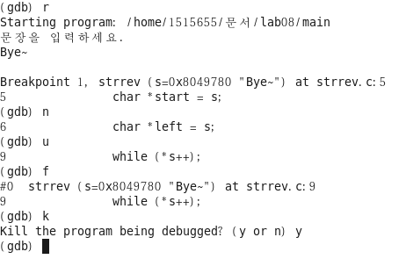
3. GDB 이용하여 디버깅
(gdb) n
프로그램 수행
n(ext)
멈춘 지점에서 다음 줄을 수행하고 멈춤
(gdb) r
프로그램 수행
r(un) 인수
명령줄 인수를 받아 프로그램 수행
(gdb) u
프로그램 수행
u
반복문에서 빠져나옴
잘못
입력
한 것
(gdb) k
프로그램 수행
k(ill)
프로그램 수행 강제 종료

Slide 10
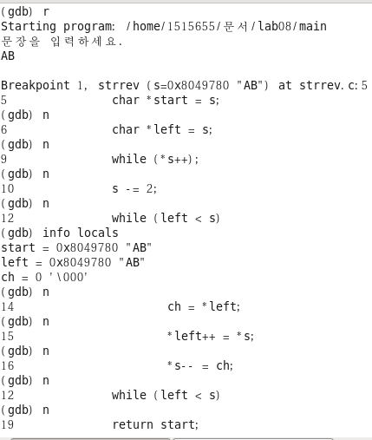
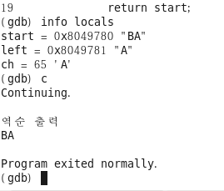
3. GDB 이용하여 디버깅
(gdb) r
프로그램 수행
r(un) 인수
명령줄 인수를 받아 프로그램 수행
(gdb) n
프로그램 수행
n(ext)
멈춘 지점에서
다음 줄을 수행하고 멈춤
(gdb) info locals
변수 값 프린트: p(rint)
현재 상태의 지역변수 리스트
(gdb) c
프로그램 수행
c(ontinue)
정지점을 만날 때까지
계속 수행

Slide 11
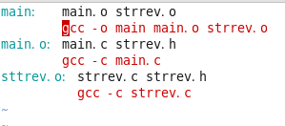
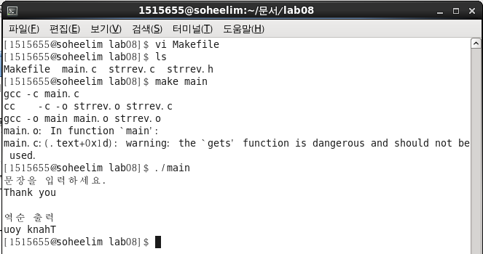
4. MAKE FILE 작성
메이크파일의 구성 형식
대상리스트: 의존리스트
(target 만들기 위해 필요한 파일들)
명령리스트(만드는 방법)
$ make main 실행
Makefile
실행 파일을 만들기 위해 필요한 파일들과
그들 사이의 의존 관계, 만드는 방법 등 기술

Slide 12
5. 결론
디버깅 옵션이 정말 많다.
그리고 이번에 자바 코딩과 병행하면서 느낀 건데,
리눅스가 정말 개발하기 편안 환경이란 것을 느꼈다.
디버깅이 리눅스가 더 쉬운 것 같다!
(물론 자바도 예외처리 기능이 있어서 c보다는 낫지만)

